Slide 1
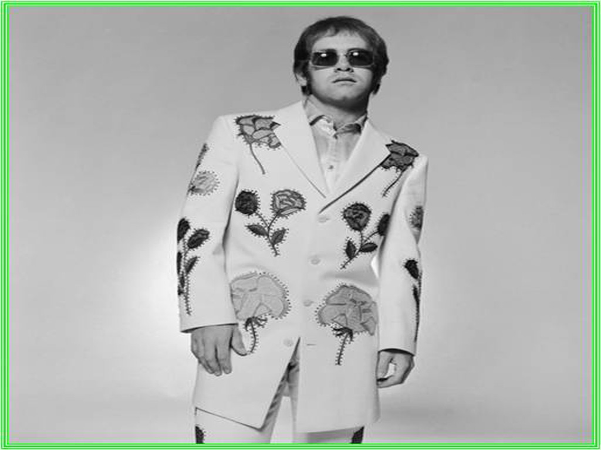
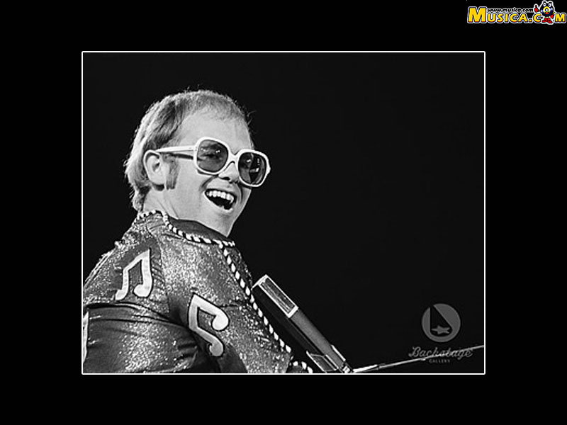

Cantautor Británico
Elton John
Goodbye yellow brick road
Adiós camino de ladrillos amarillos
1973
AVANCE AUTOMATICO
Roberto
No tocar el ratón
Clic para comenzar
Lima-Perú

Slide 2

When are you gonna come down? ¿Cuándo vas a venir?
When are you going to land? ¿Cuando vas a aterrizar?

Slide 3
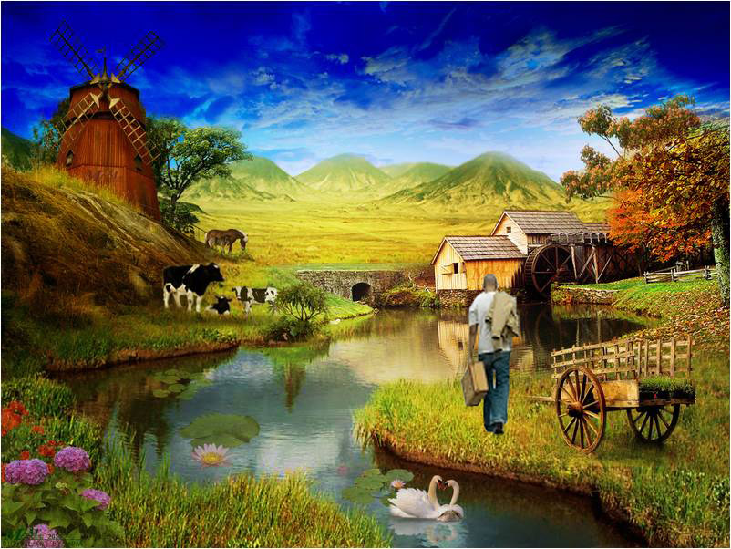
I should have stayed on the farm Yo me debería haber quedado en la granja
I should have listened to my old man Yo debería haber escuchado a mi viejo hombre

Slide 4

You know you can't hold me forever Tú sabes que no me puedes tener por siempre
I didn't sign up with you Yo no me comprometí contigo

Slide 5

I'm not a present for your friends to open No soy un presente para que abran tus amigos

Slide 6
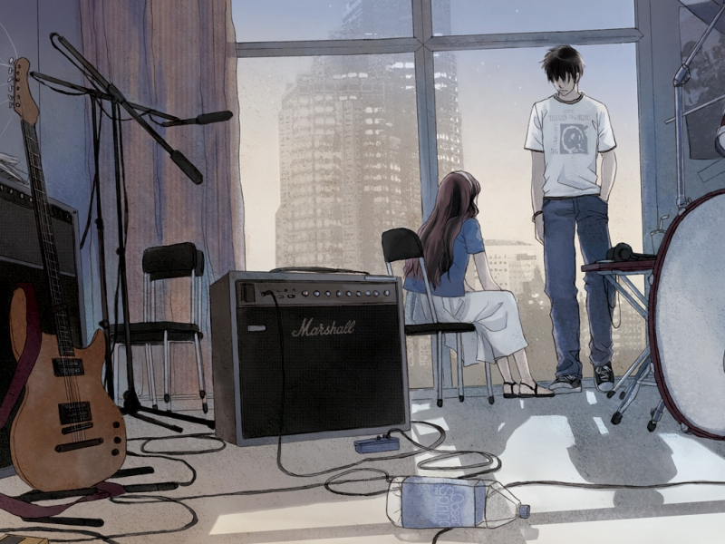
This boy's too young to be singing the blues Este muchacho es demasiado joven para estar cantando el blues

Slide 7
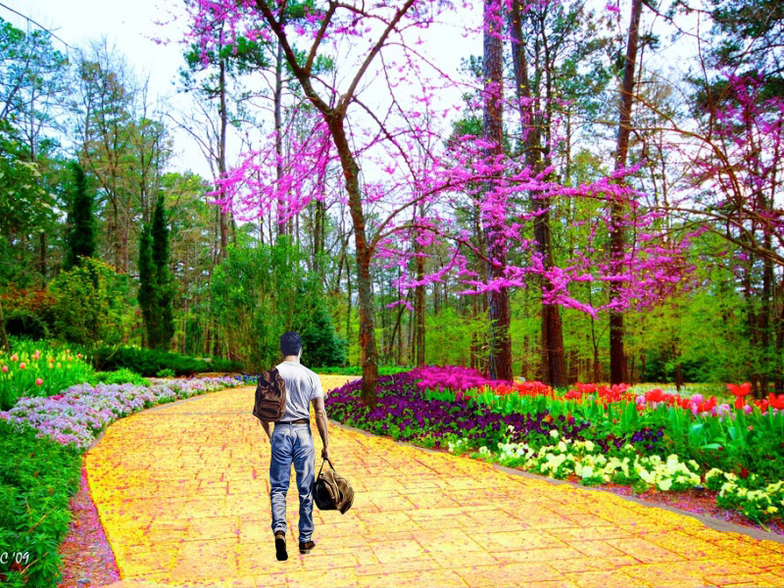
So goodbye yellow brick road pues adiós camino de ladrillos amarillos
Where the dogs of society howl donde aúllan los perros de la sociedad
You can't plant me in your penthouse no puedes plantarme en tu departamento
I'm going back to my plough yo regreso a mi arado

Slide 8
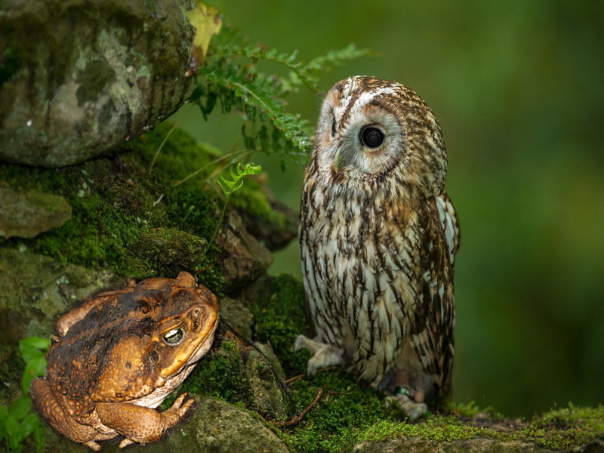
Back to the howling old owl in the woods Regreso con el viejo búho aullador en los bosques
Hunting the horny back toad cazando al rugoso sapo

Slide 9
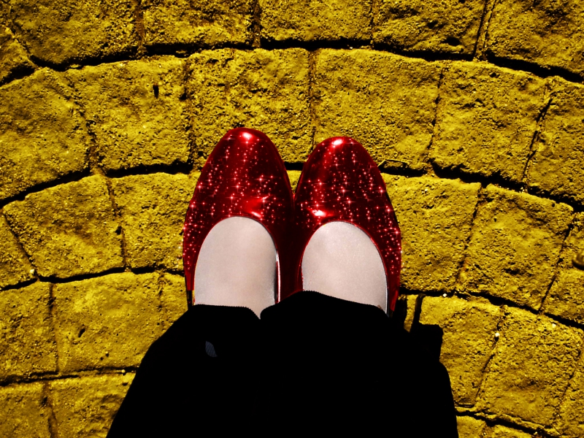
Oh I've finally decided my future lies oh, finalmente he decidido que mi futuro está
Beyond the yellow brick road más allá del camino de ladrillos amarillos

Slide 10


What do you think you'll do then? ¿que piensas que harás luego?
I bet that'll shoot down your plane apuesto que estrellarás tu avión

Slide 11
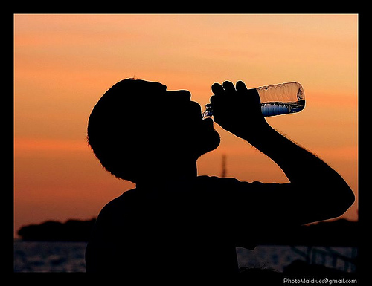
It'll take you a couple of vodka and tonics te tomarás un par de vodka y agua tónica
To set you on your feet again para pararte nuevamente

Slide 12

Maybe you'll get a replacement Tal vez consigas un reemplazante
There's plenty like me to be found hay muchos como yo que encontrarás
Mongrels who ain't got a penny perros sin raza que no tienen ni un centavo
Sniffing for tidbits like you on the ground olfateando bocados como tú, en el suelo

Slide 13

So goodbye yellow brick road pues adiós camino de ladrillos amarillos
Where the dogs of society howl donde aúllan los perros de la sociedad
You can't plant me in your penthouse no puedes plantarme en tu departamento
I'm going back to my plough yo regreso a mi arado

Slide 14
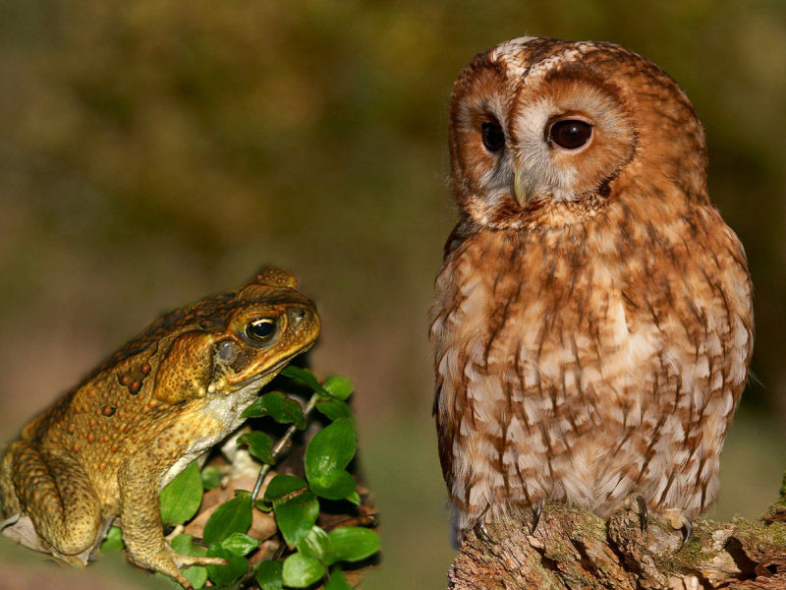
Back to the howling old owl in the woods Regreso con el viejo búho aullador en los bosques
Hunting the horny back toad cazando al rugoso sapo

Slide 15

Oh I've finally decided my future lies oh, finalmente he decidido que mi futuro está
Beyond the yellow brick road más allá del camino de ladrillos amarillos
Roberto

Slide 16



Accede a la sección que desees desde aquí:
Propia Creación
De la Red
Dedicatorias | Fechas Especiales | Graciosos
Historia y Arte | Lugares | Musicales
Naturaleza y Ciencias | Política | Reflexión
Religiosos | Románticos | Salud
Dedicatorias | Fechas Especiales | Graciosos
Historia y Arte | Lugares | Musicales
Naturaleza y Ciencias | Política | Reflexión
Religiosos | Románticos | Salud
Si deseas recibir pps periódicamente en tu correo electrónico subscríbete aquí:

